Slide 1

VYKDYTOJAS BENDRUOMENĖS CENTRAS
“ŽALIAKALNIO AUŠRA”
Projektas „Burti ir vienyti: Žaliakalnio bendruomenės stiprinimas ir sociokultūrinis ugdymas“

Slide 2
PROJEKTO PARTNERIAI:
ŽALIAKALNIO BENDRUOMENĖS CENTRAS „PELĖDOS“
LABDAROS IR PARAMOS FONDAS „GYVENIMO VARTAI“

Slide 3
ŽALIAKALNIO BENDRUOMENĖS CENTRAS „PELĖDOS“
Partneris buvo atsakingas už sporto ir sveikatinimo veiklą, t. y. plaukimo mokymų LSU baseine organizavimą ir dalį kultūrinės švietėjiškos veiklos, t. y. organizavo 3 viešus renginius Žaliakalnio bendruomenei.
Veiklas partneris organizavo ir išlaidas patyrė savarankiškai, koordinuojamas, buvo viešinimas ir bendruomenės informavimas.
Į projekto veiklas įtraukiami abiejų BC nariai ir teritorijų gyventojai, o tai turės įtakos bendruomenės telkimuisi ir savanoriškos veiklos Žaliakalnyje plėtrai net pasibaigus projekto įgyvendinimui.

Slide 4
LABDAROS IR PARAMOS FONDAS „GYVENIMO VARTAI“
Partneris atsakingas už dalį vaikų ir jaunimo užimtumo veiklų ir savanoriškos veiklos organizavimą, t. y. savanoriškos veiklos organizavimo mokymus, bendravimo ir bendradarbiavimo stovyklą, XXI a. knygnešystės veiklas.
Veiklas partneris organizavo ir išlaidas patyrė savarankiškai, koordinuojamas, buvo viešinimas ir bendruomenės informavimas.
Partneris yra sukaupęs didelę projektų vykdymo, savanoriško darbo organizavimo ir priklausomybių prevencijos patirtį, kuria dalinosi su kitais partneriais. Vyko bendradarbiavimas ir gerosios patirties sklaida bendruomenėje.

Slide 5
Projekto finansavimas

Slide 6
Prašyta – 16883 Eur.
Skirta – 6400 Eur.

Slide 7
Projekto rezultatai ir jų poveikis:

Slide 8
Projektas vykdytas nuo 2018-10-31 iki 2018-12-31
Projekto metu įvykdytos 9 bendruomenę įtraukiančios veiklos, kuriose dalyvavo beveik 500 seniūnijos gyventojų. Įvairaus amžiaus žaliakalniečiai buvo kviečiami įsitraukti į savanorystę bendruomenėje, pavyko įtraukti jaunimą.
Projekto įgyvendinimo laiku, buvo iš dalies išspręstos identifikuotos atskirties problemos Žaliakalnio seniūnijoje.
Veiklų metu tarp dalyvių užmegztos naujos pažintys prisidės prie geresnio bendruomenės narių pažinimo, turės įtakos bendruomenės telkimuisi net pasibaigus projekto įgyvendinimui.

Slide 9
Pasibaigus projektui dėl bendruomenės sutelktumo, įgytų asmeninių ir socialinių įgūdžių tolimesnio ugdymo, bus siekiama veiklas tęsti rengiant projektus, skatinant savanorišką veiklą bendruomenės narių tarpe.
Projekto įgyvendinimo komanda iš skirtingų seniūnijoje veikiančių organizacijų bendradarbiavo, dalinosi gerąją patirtimi, mokėsi komandinio darbo.
Taip sustiprėjo 3NVO.

Slide 10
ĮGYVENDINTOS VEIKLOS:

Slide 11
2018-12-08 Vaikų ir jaunimo naktinis orientacinis žygis po Žaliakalnį ir vakaronė „Aušros“ bibliotekoje ( Aušros g. 37) „ Žaliakalnio Kaukų naktis“ su naktipiečiais, linksmomis užduotėlėmis, stalo žaidimais ir „baisaus“ filmo peržiūra

Slide 12
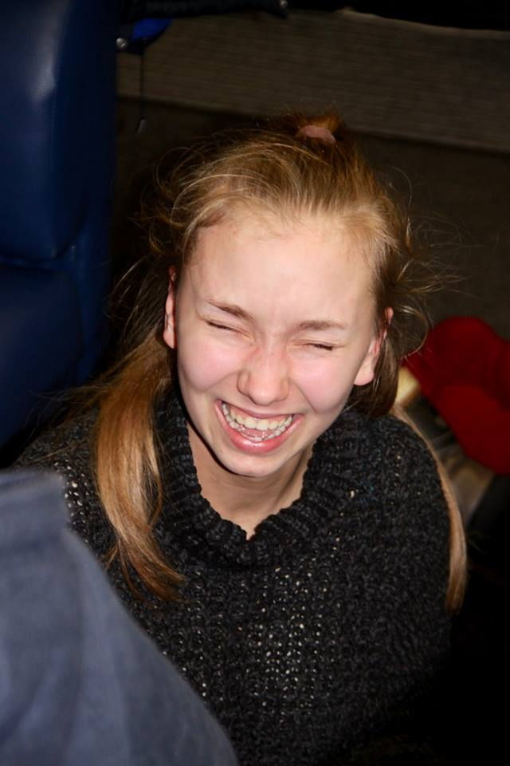
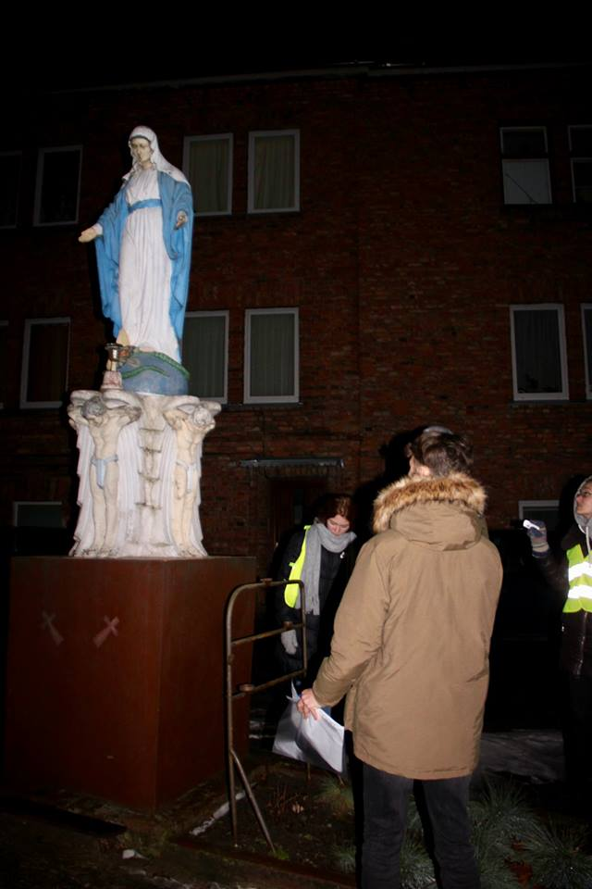

Slide 13
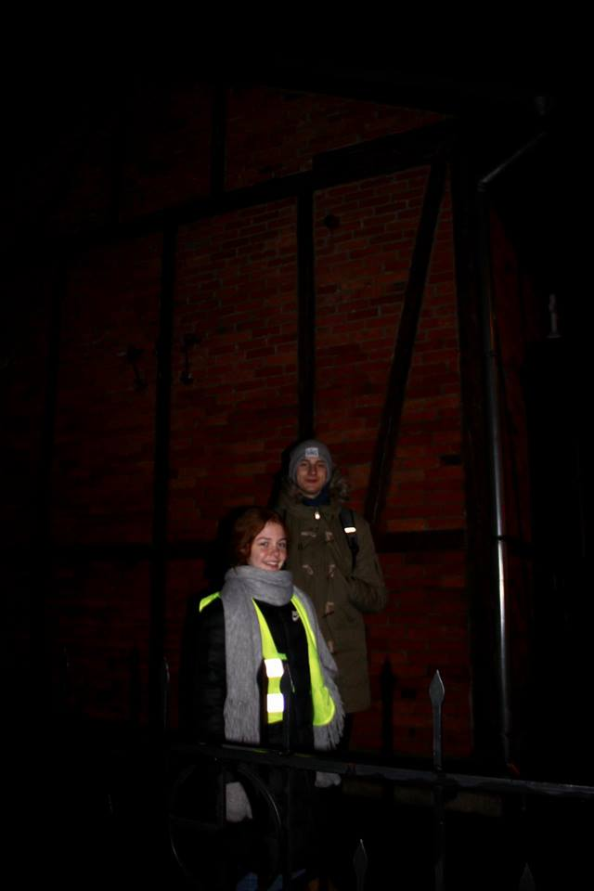
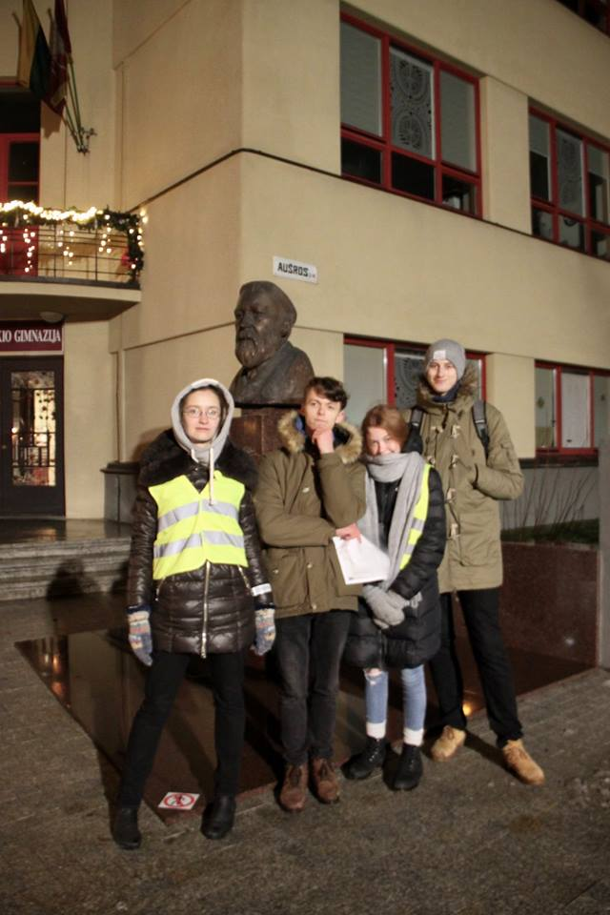

Slide 14
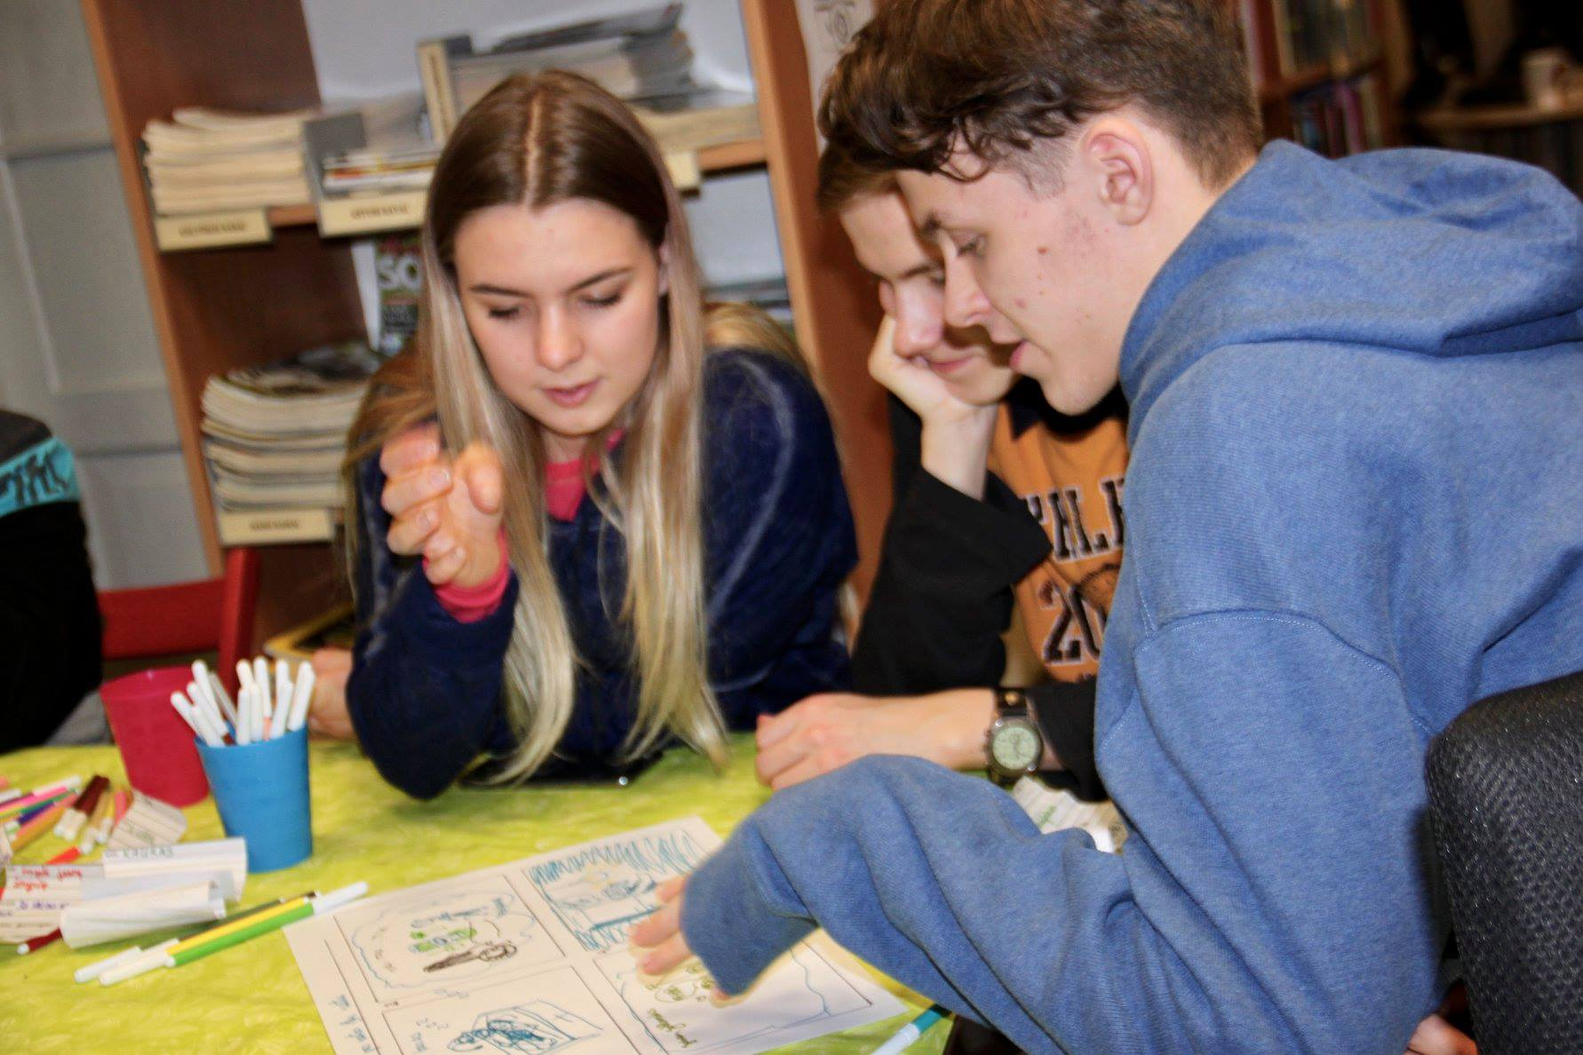

Slide 15
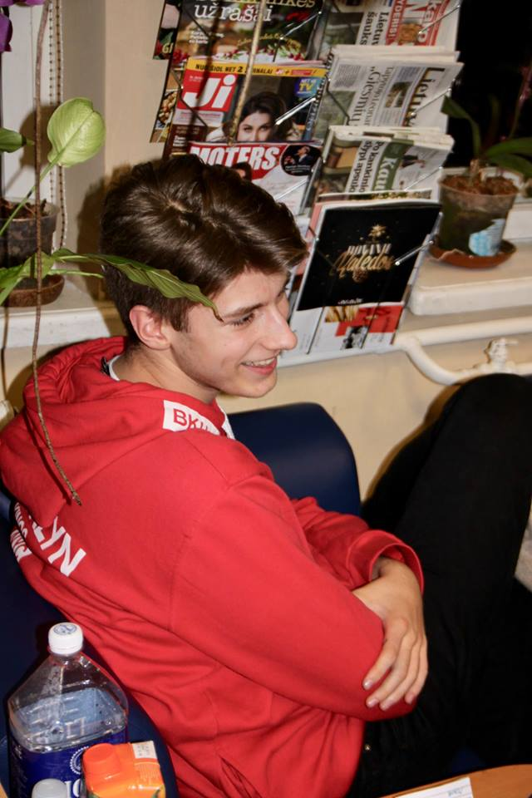
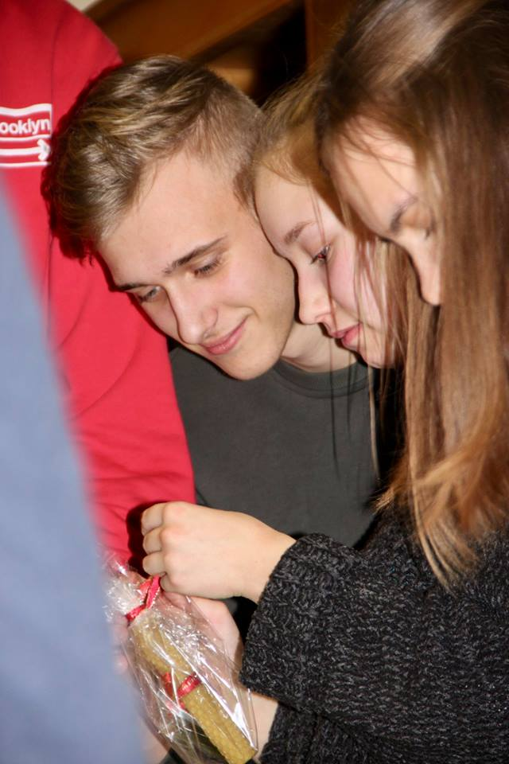

Slide 16
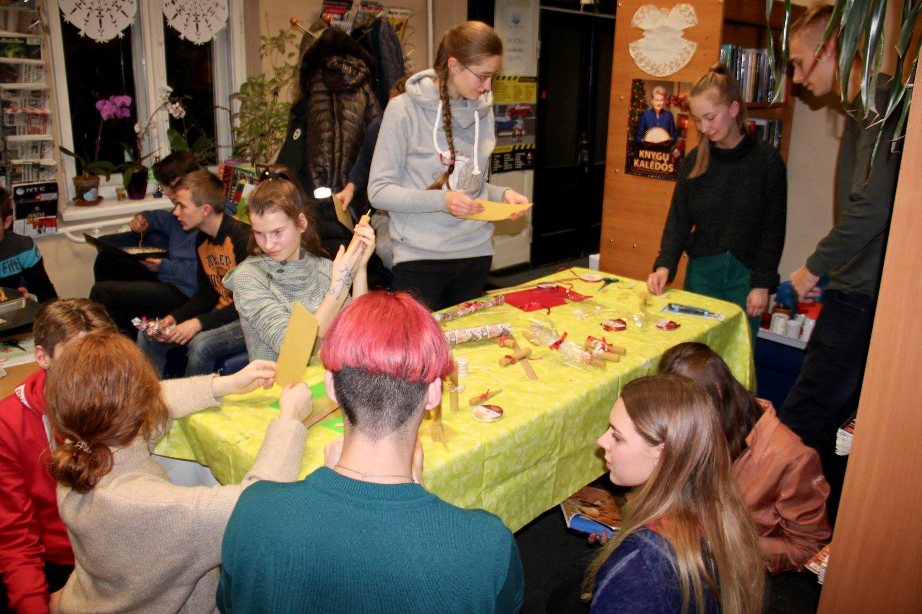

Slide 17
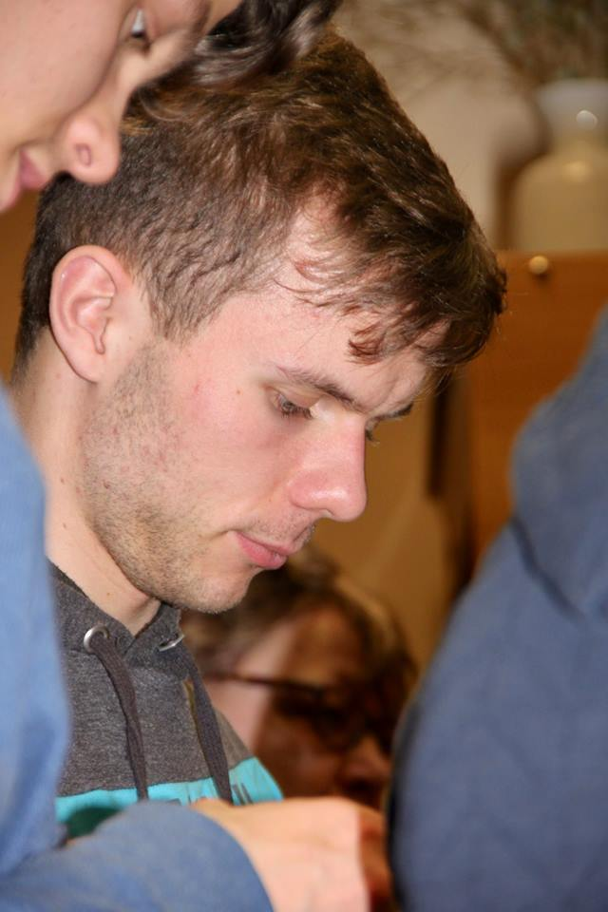
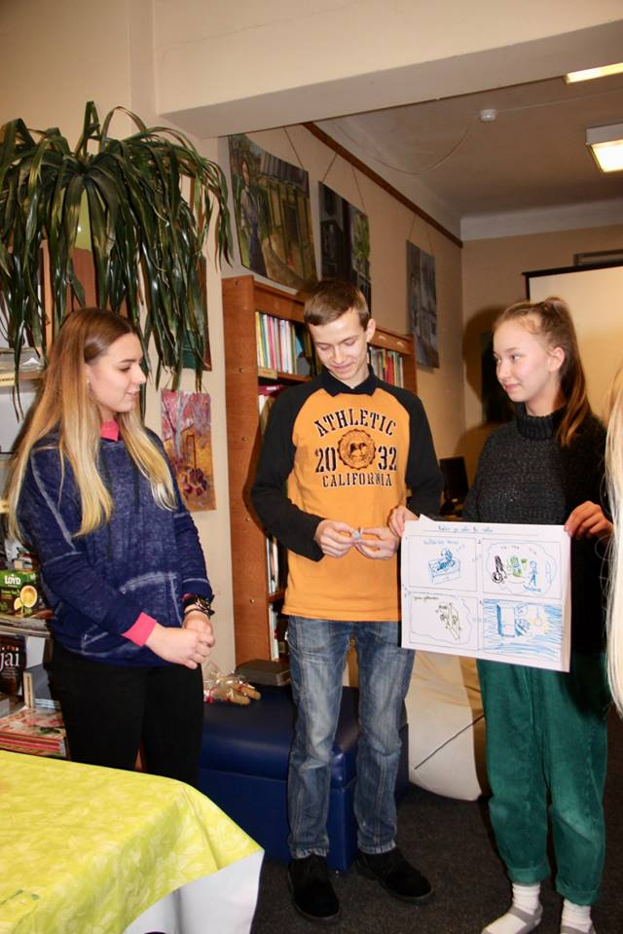

Slide 18
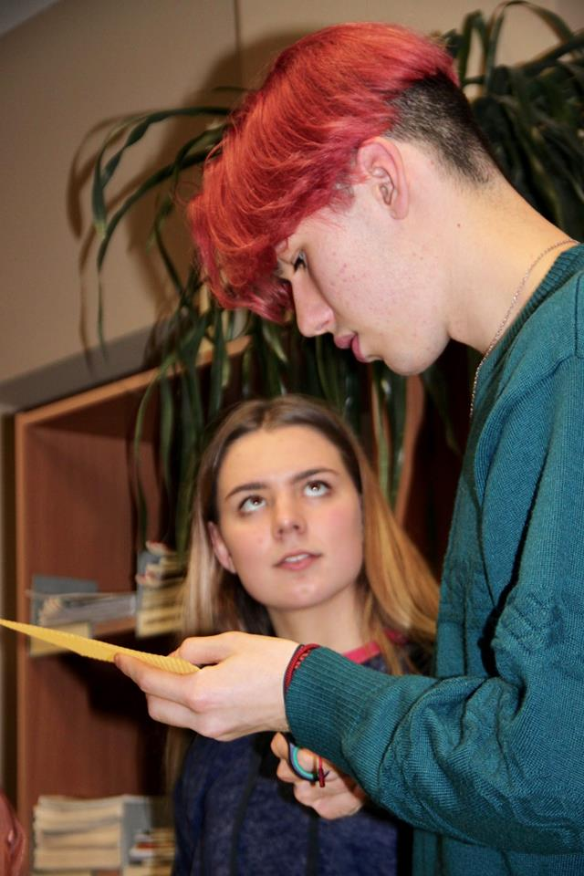
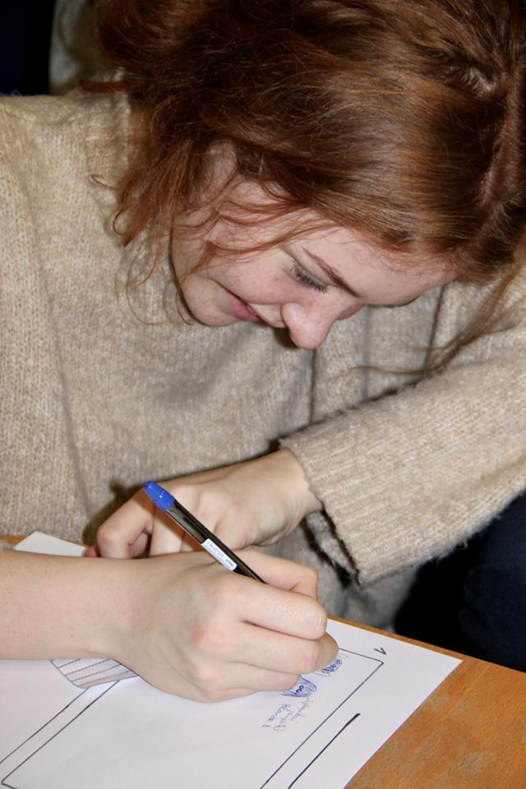

Slide 19
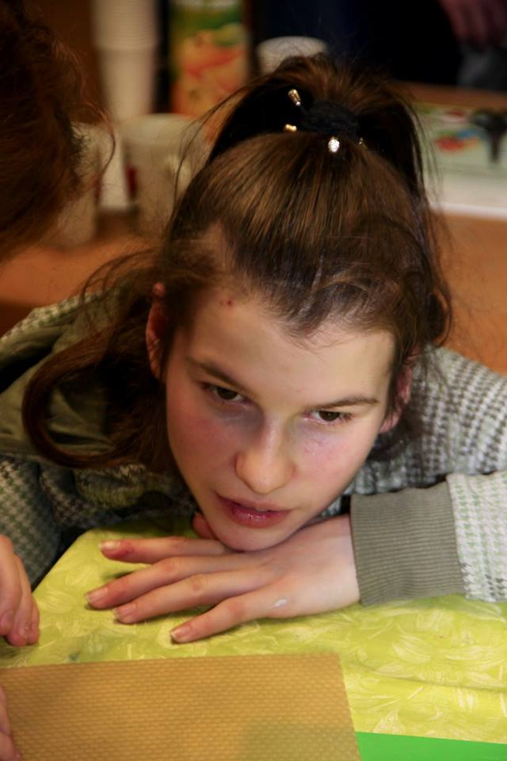
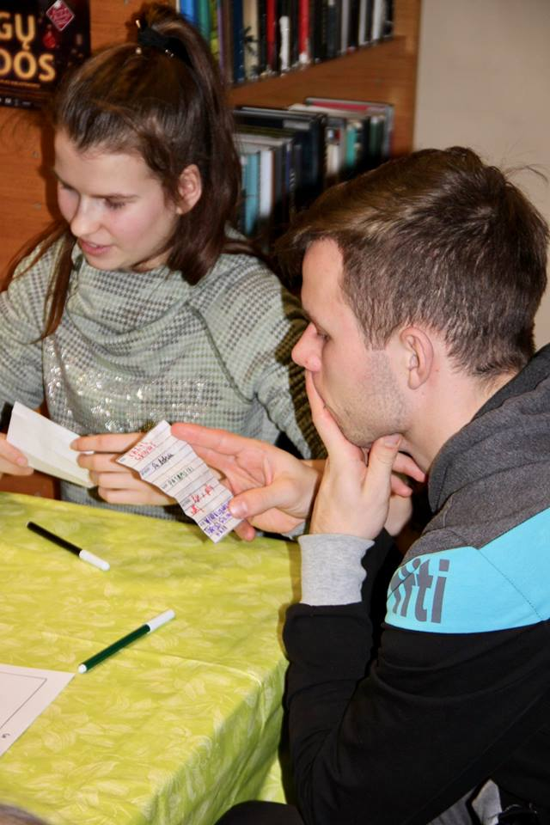

Slide 20
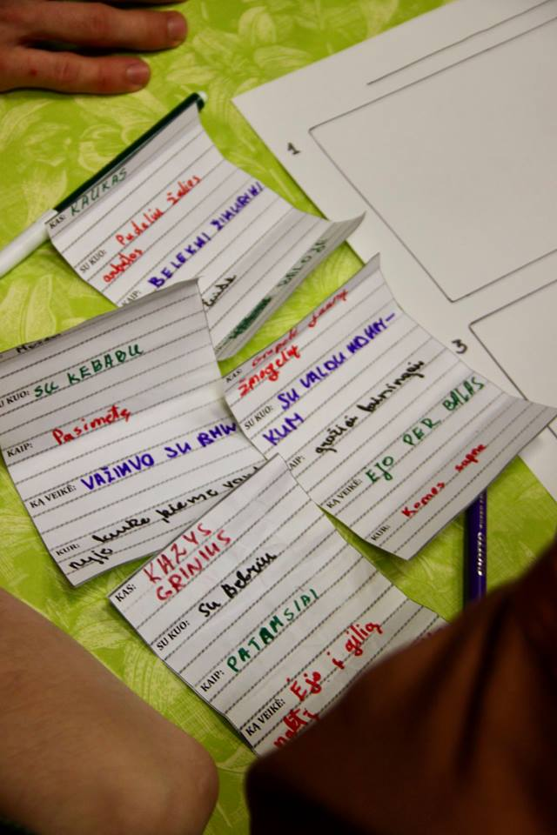
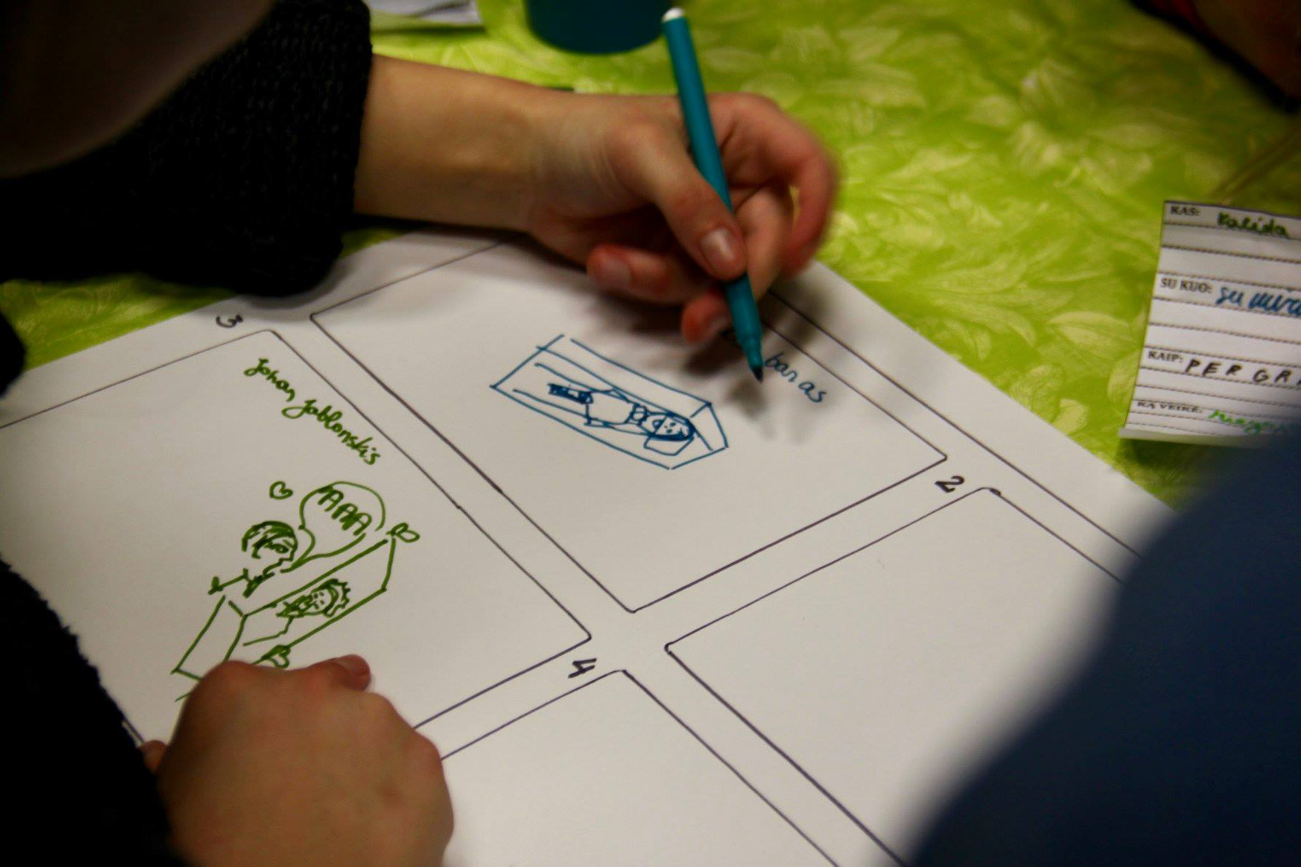

Slide 21
2018-12-15 Vienos dienos Bendravimo ir bendradarbiavimo įgūdžių gerinimo dienos stovykla paaugliams (14-18m.) Giedriaus Žuko sodyboje Darsūniškio g. 51, Meškučių k., Kruonio sen., Kaišiadorių raj.
ir
2018-12-16 Savanoriškos veiklos organizavimo mokymai Giedriaus Žuko sodyboje Darsūniškio g. 51, Meškučių k., Kruonio sen., Kaišiadorių raj.

Slide 22
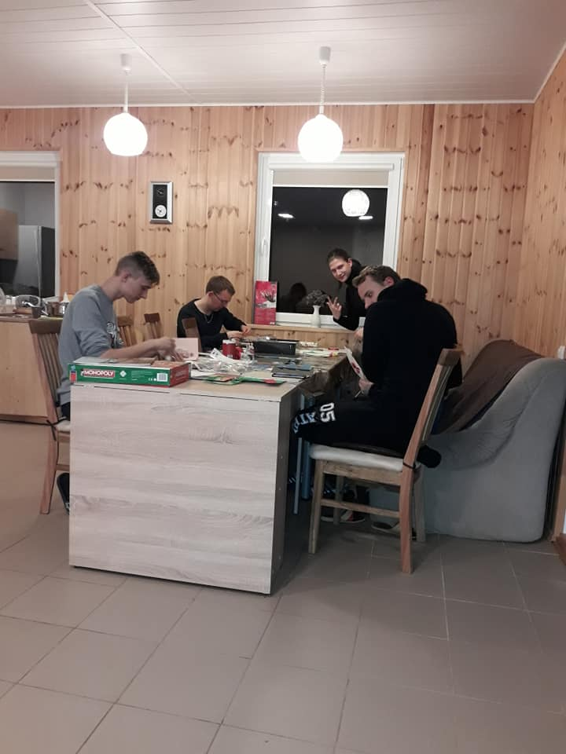
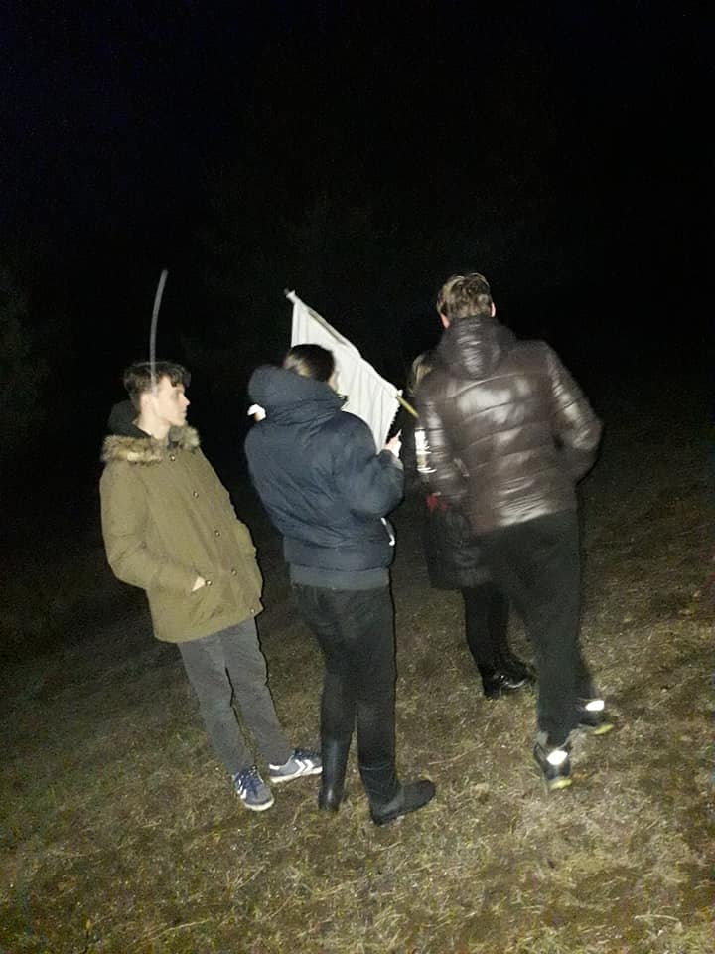

Slide 23
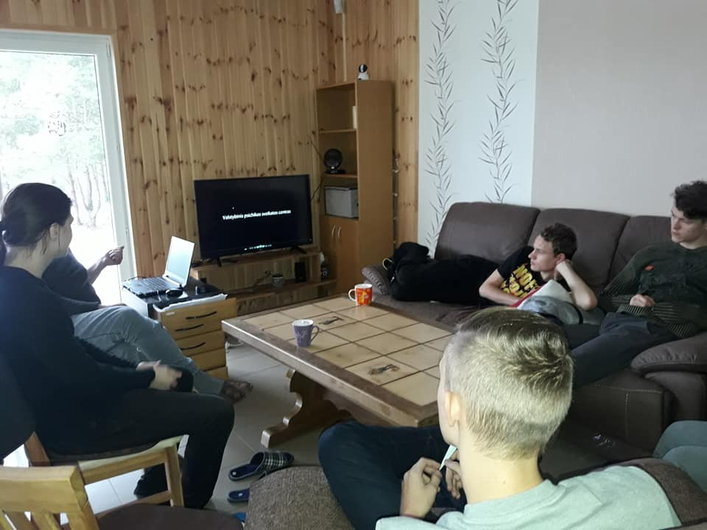

Slide 24
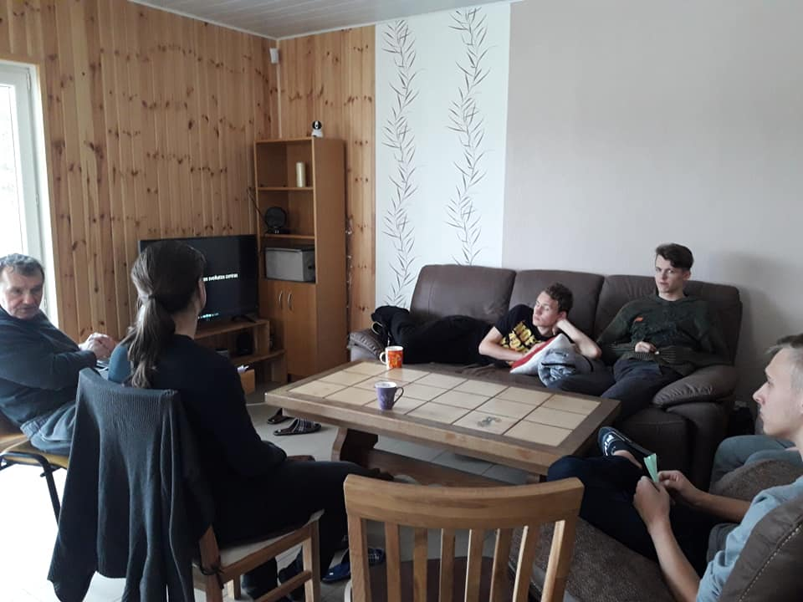

Slide 25
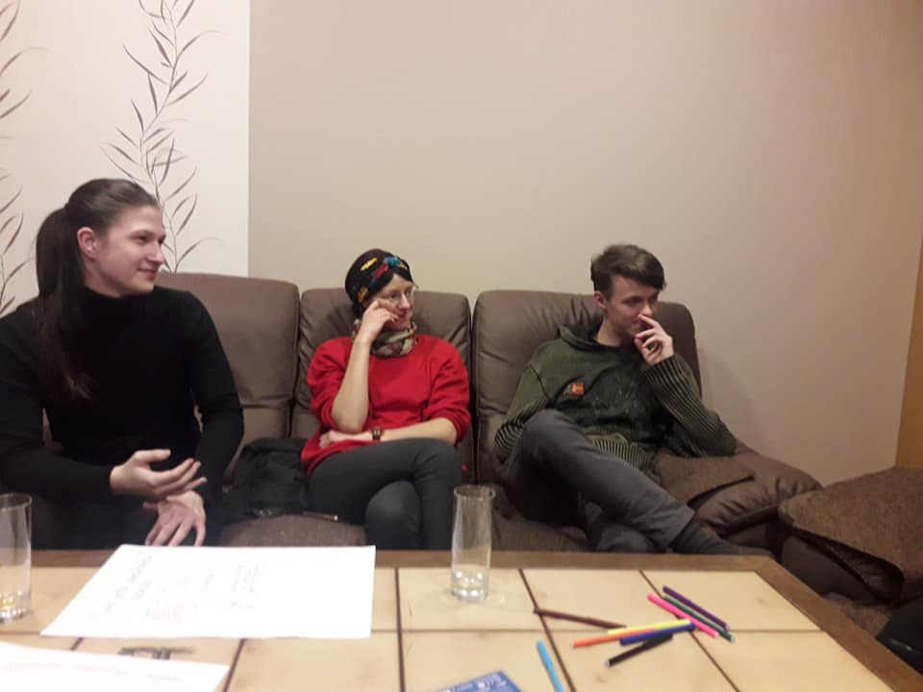

Slide 26
2018 lapkričio- gruodžio mėn. Sociokultūriniai užsiėmimai „ Šeimų šeštadieniai“ „Aušros“ bibliotekoje (Aušros g.37)

Slide 27
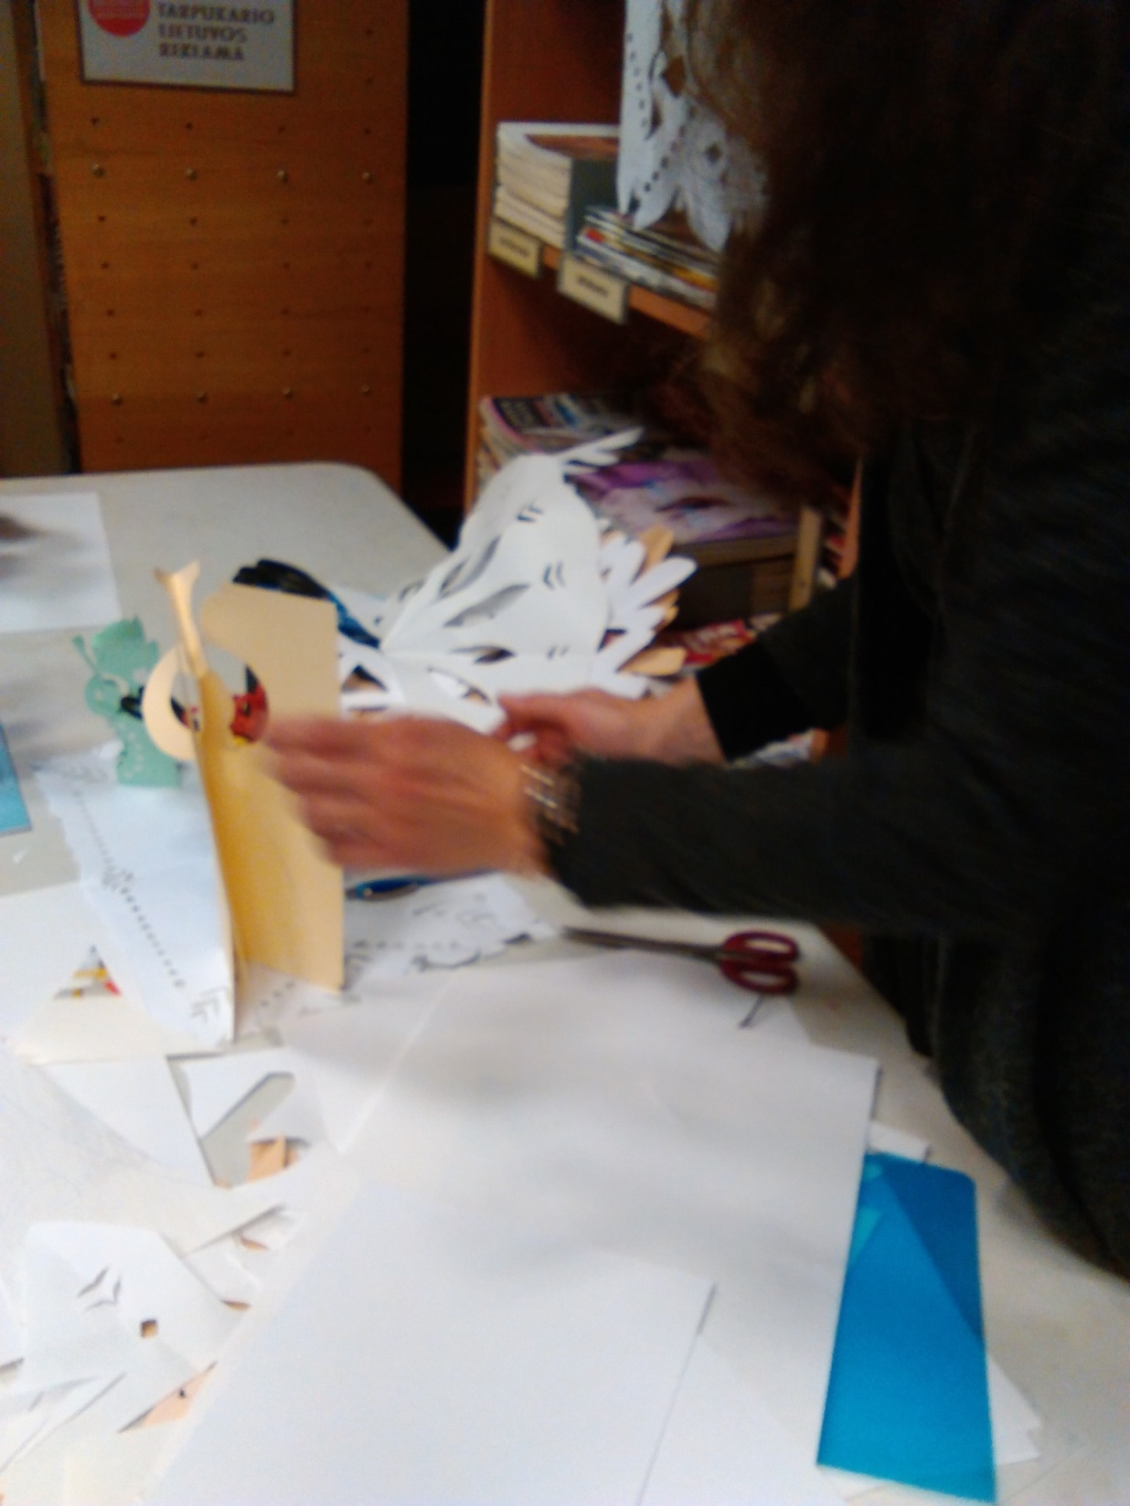
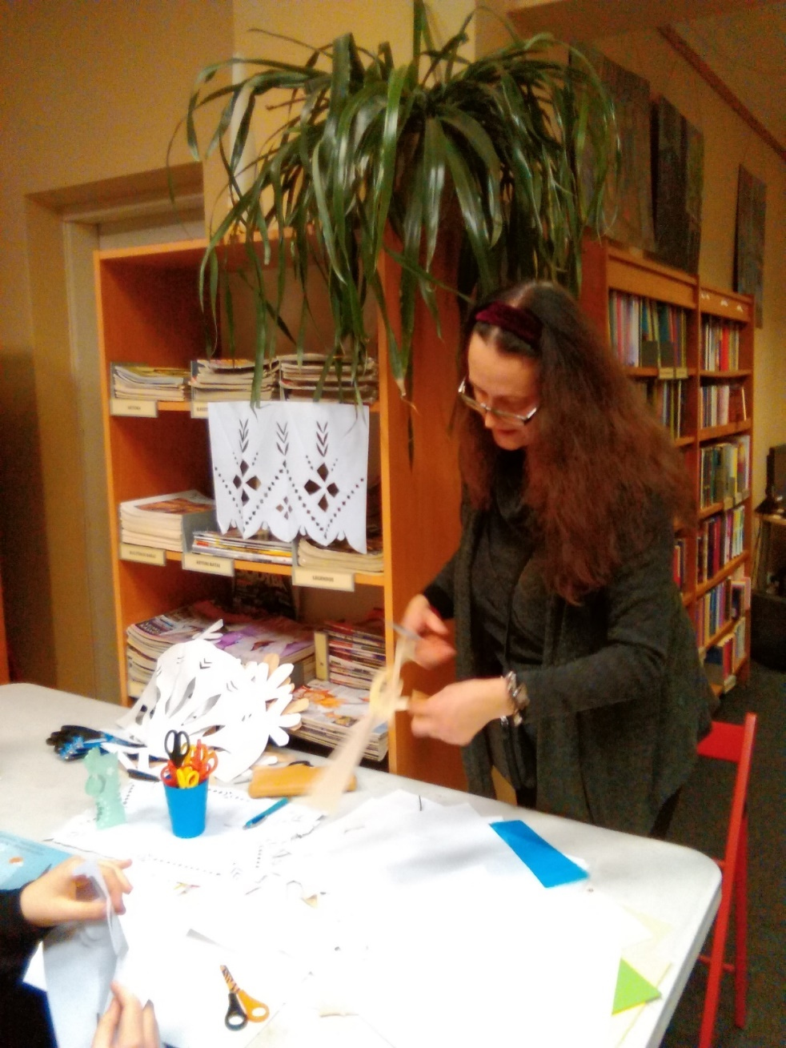

Slide 28
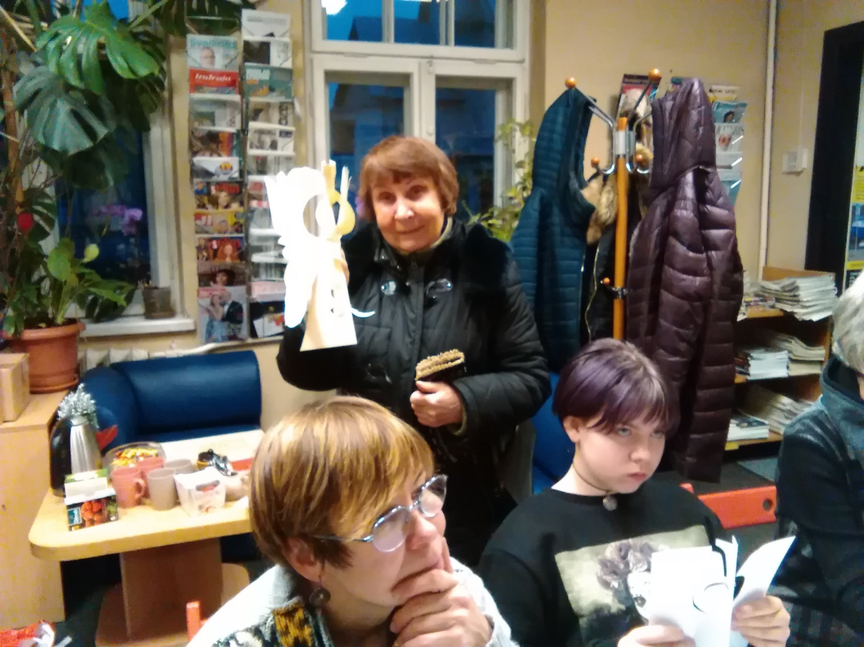

Slide 29
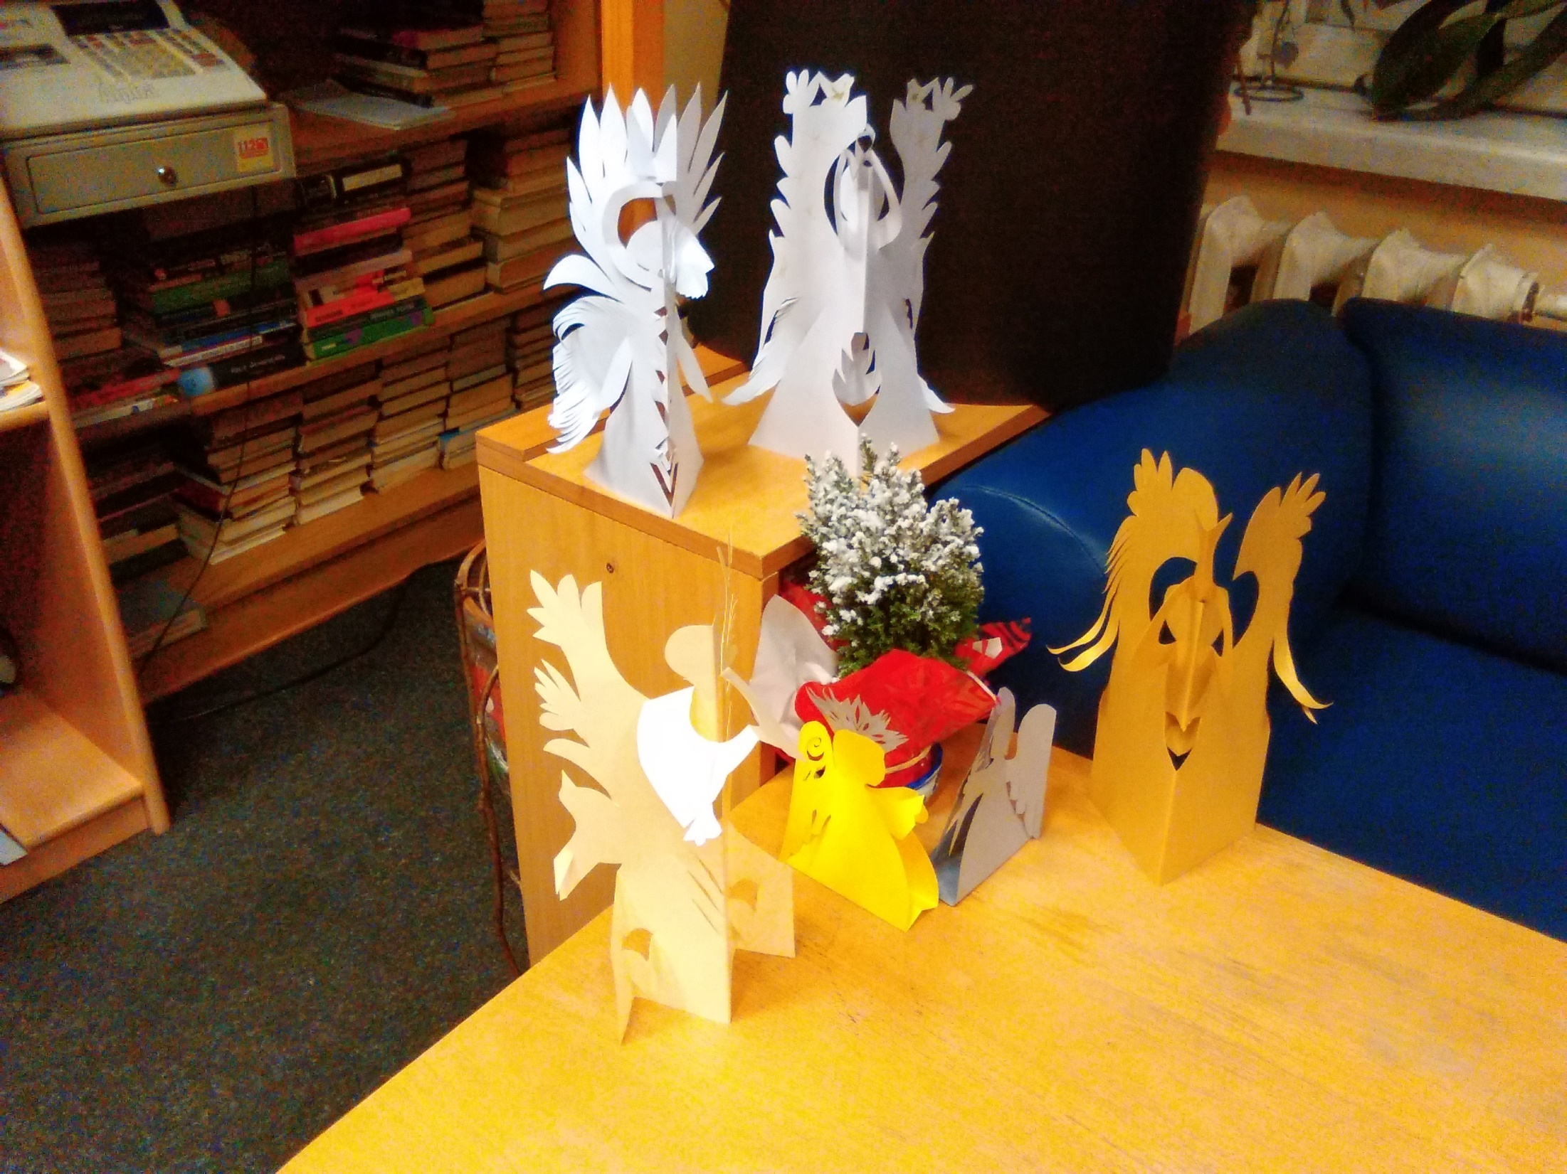

Slide 30
Tradicinis sociokultūrinių renginių ciklas „Tu ant Žalio kalno gyveni“.

Slide 31



Slide 32
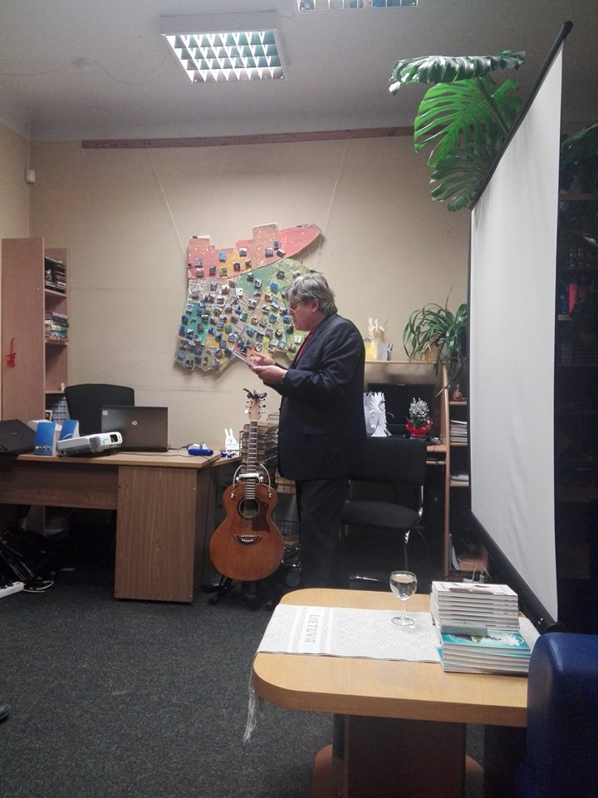

Slide 33
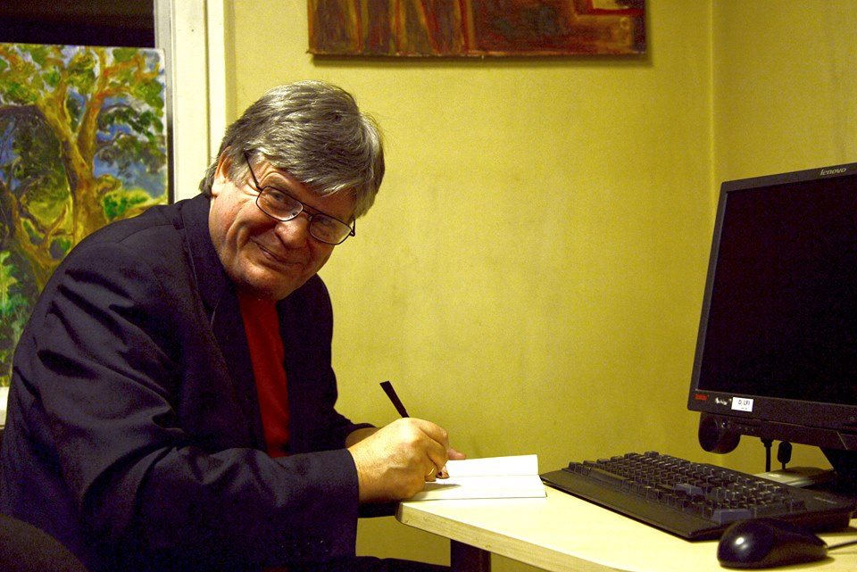

Slide 34
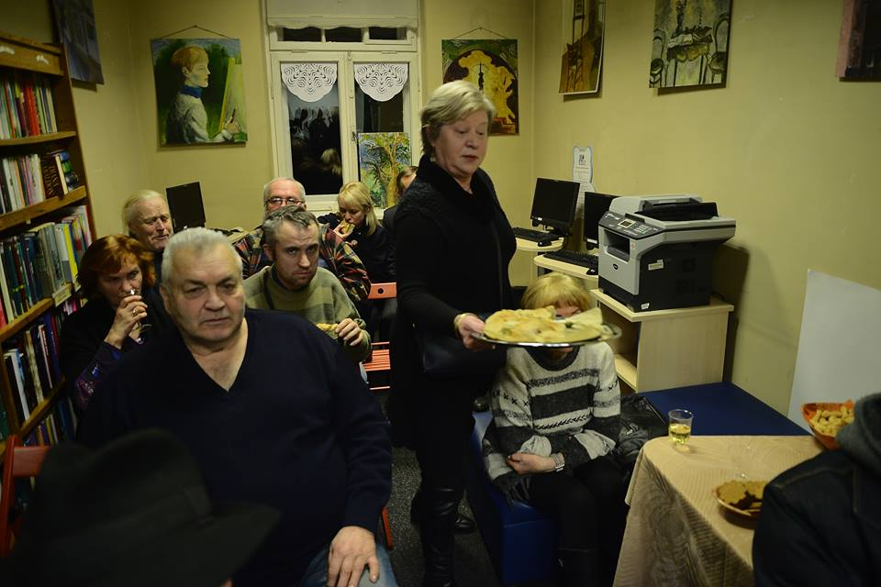

Slide 35
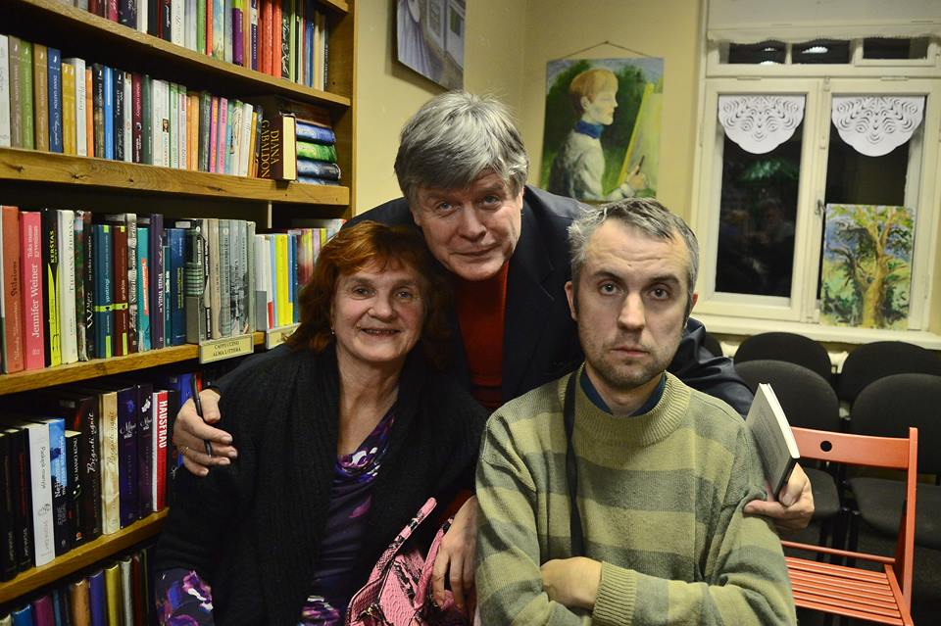

Slide 36
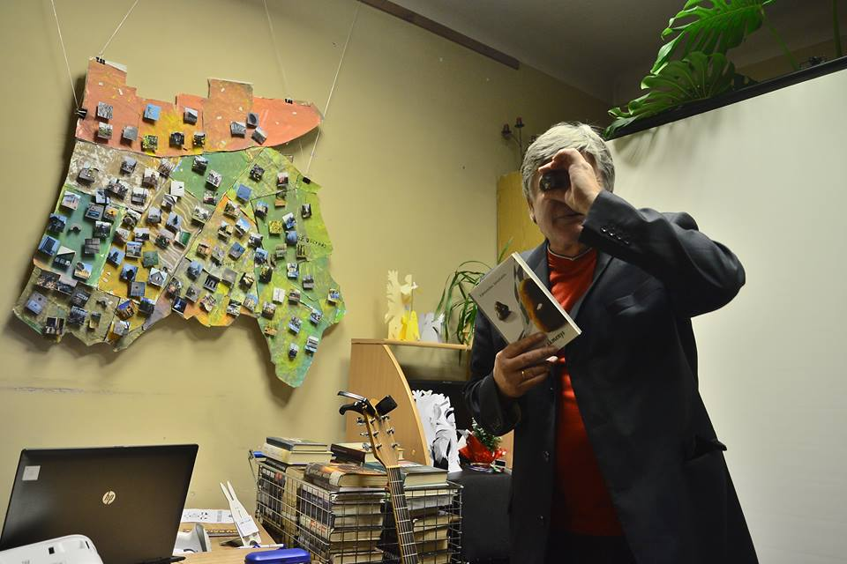

Slide 37
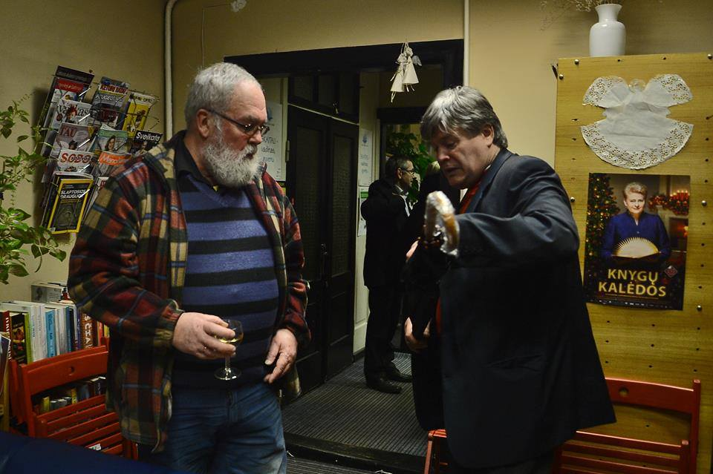

Slide 38
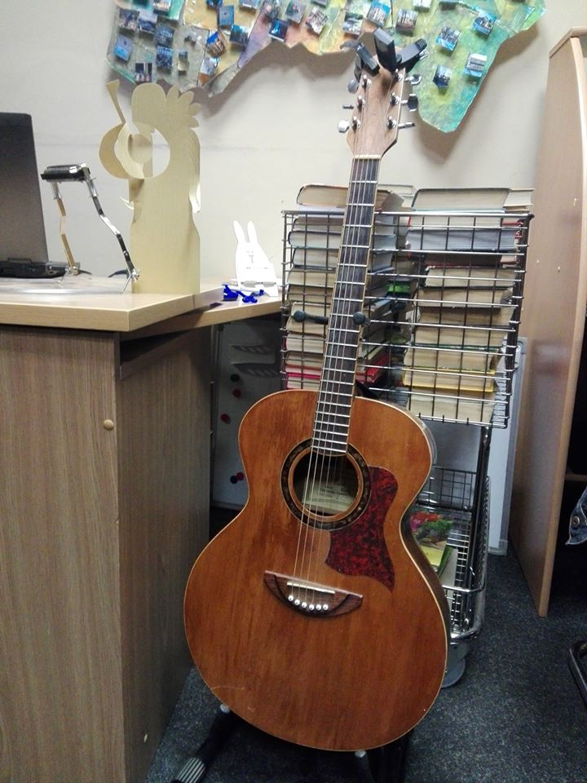

Slide 39
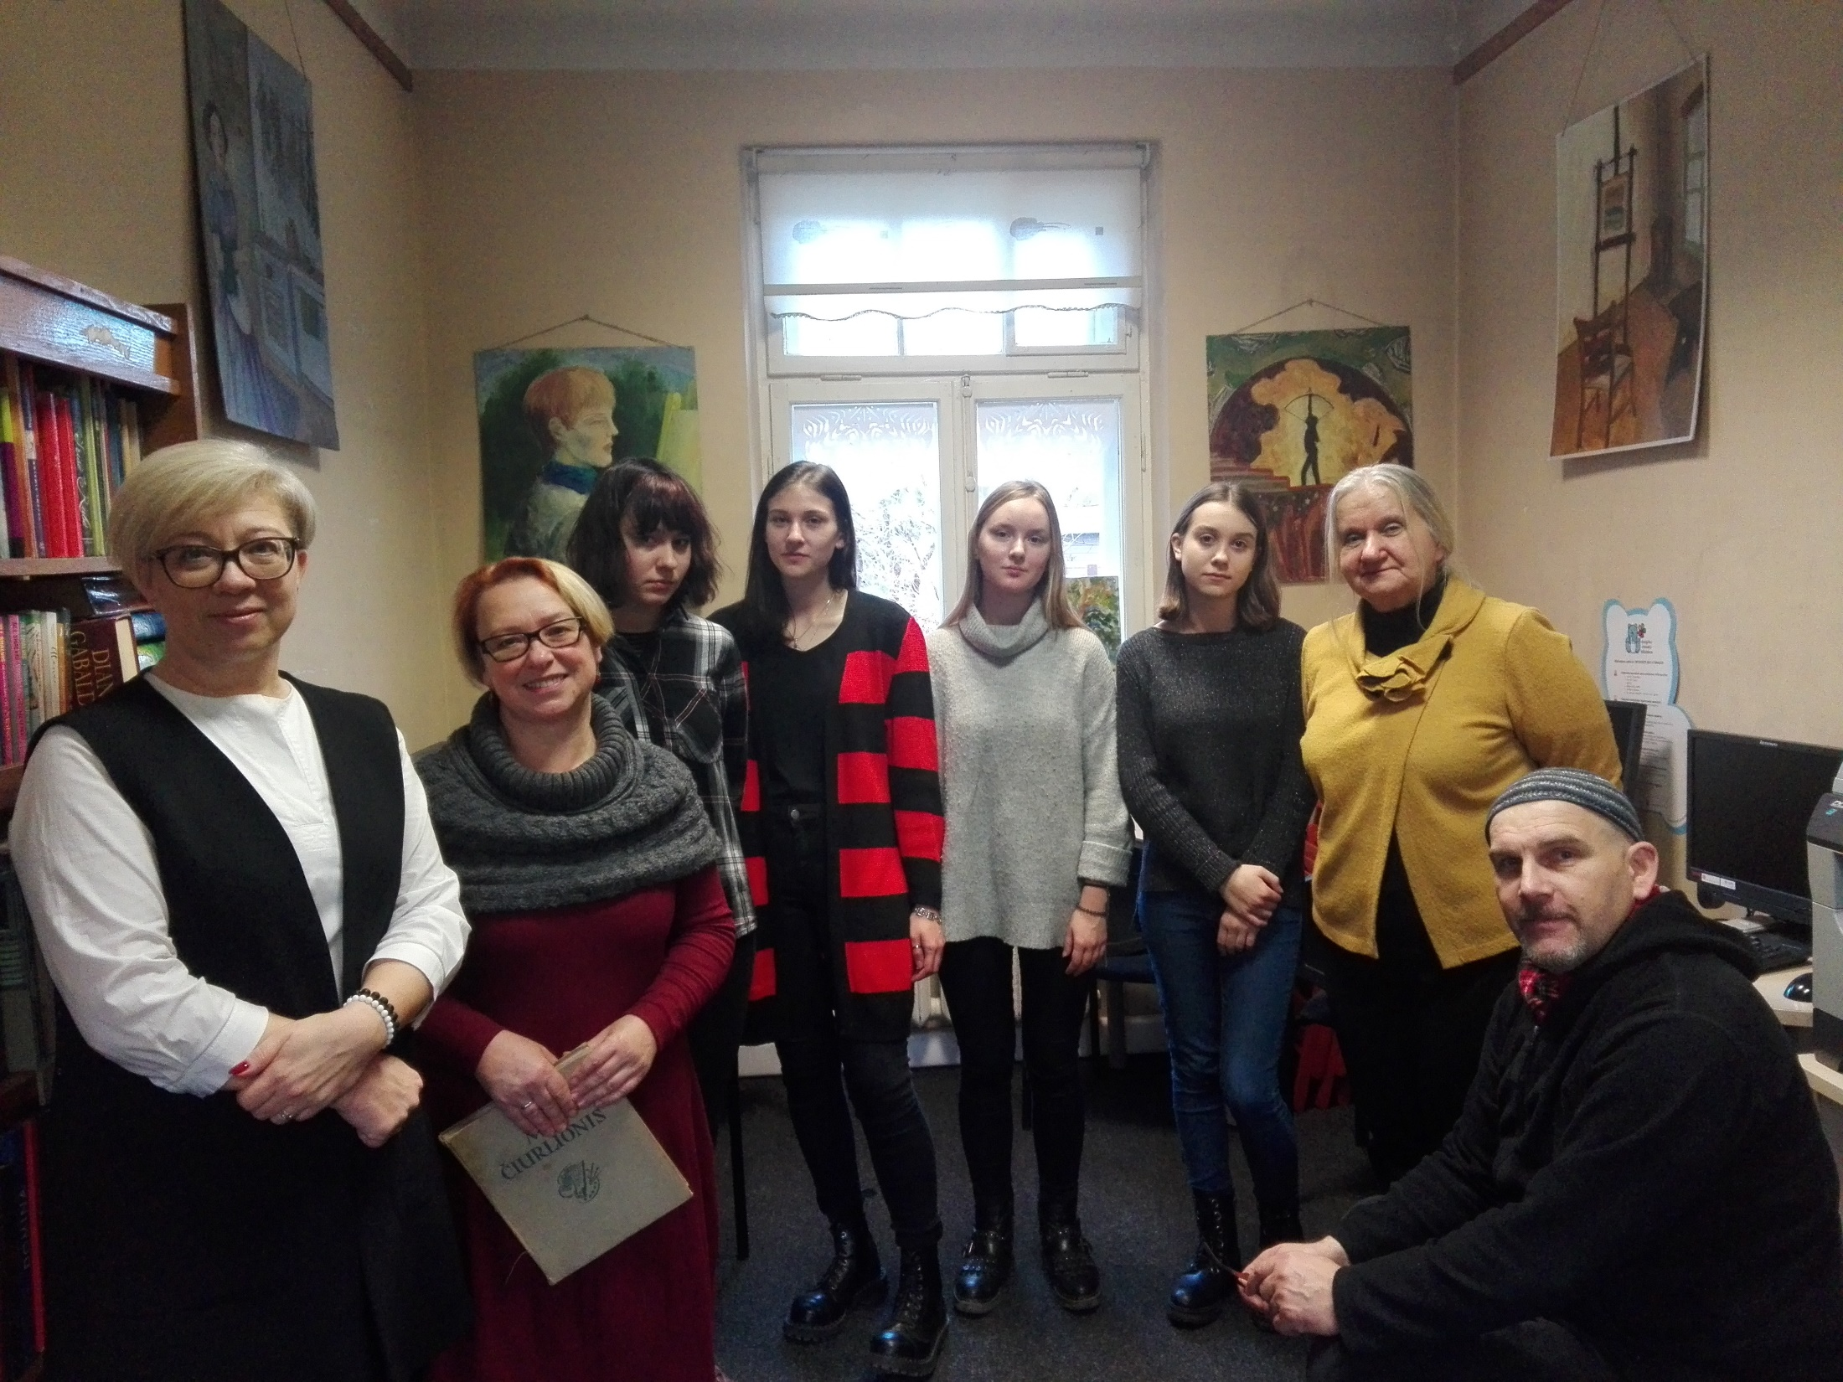

Slide 40
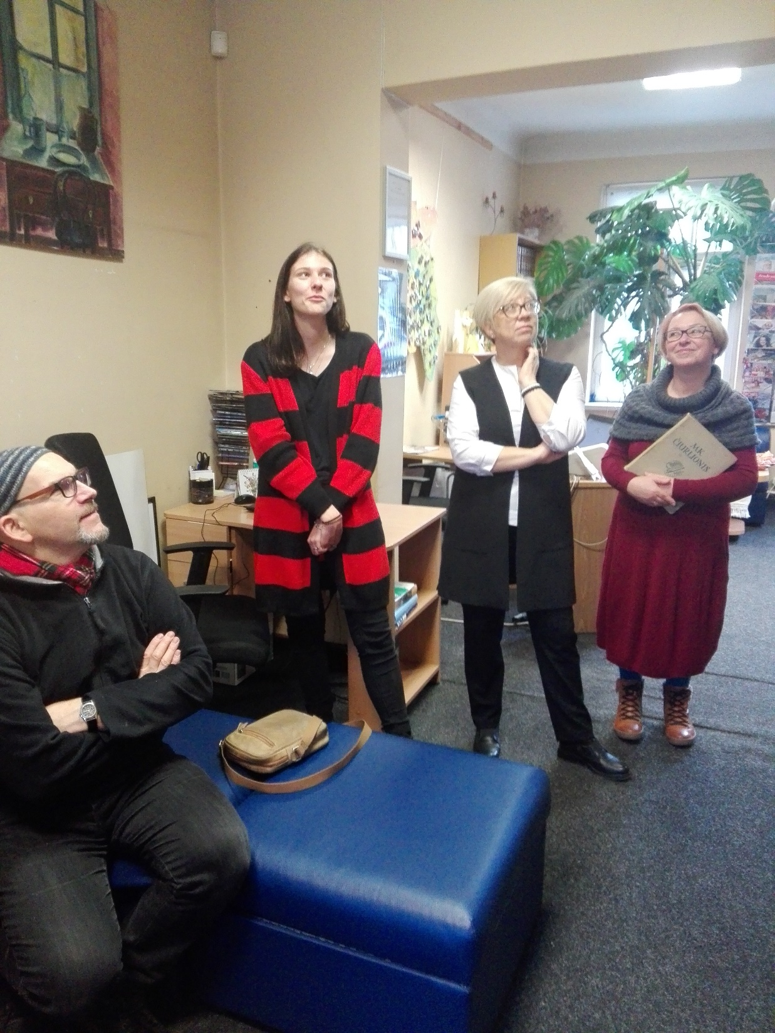


Slide 41
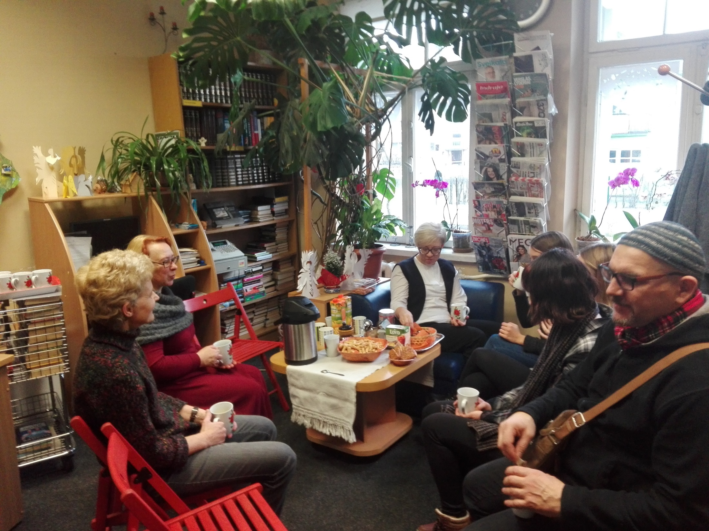

Slide 42
Kūrybinės – edukacinės dirbtuvės vaikams ir jaunimui „Žaliakalnio kiemų istorijos“

Slide 43
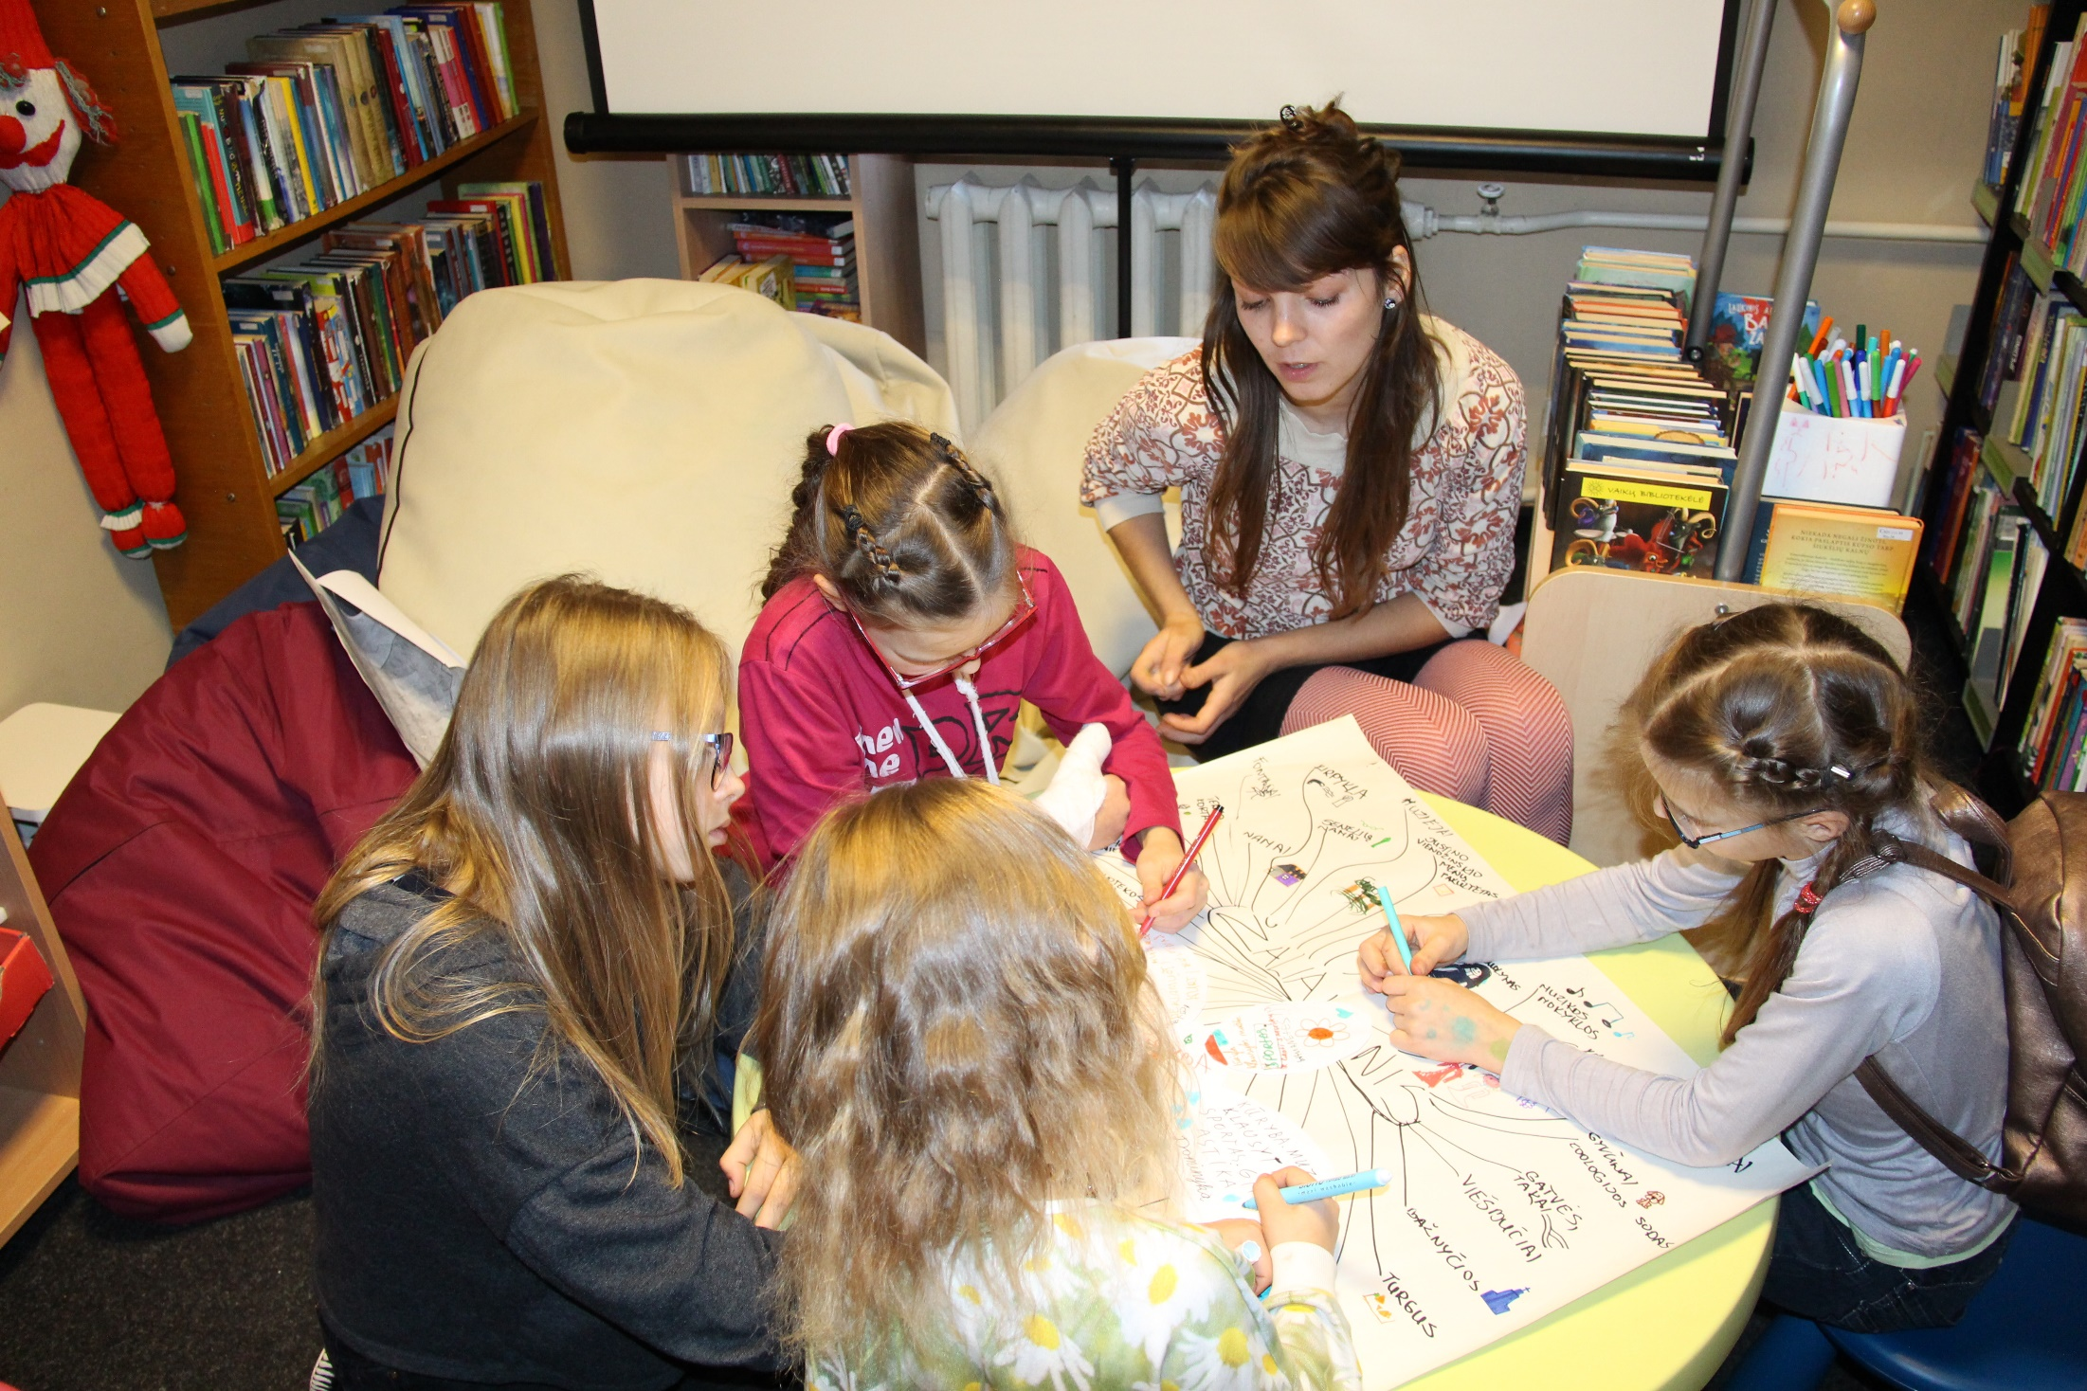

Slide 44
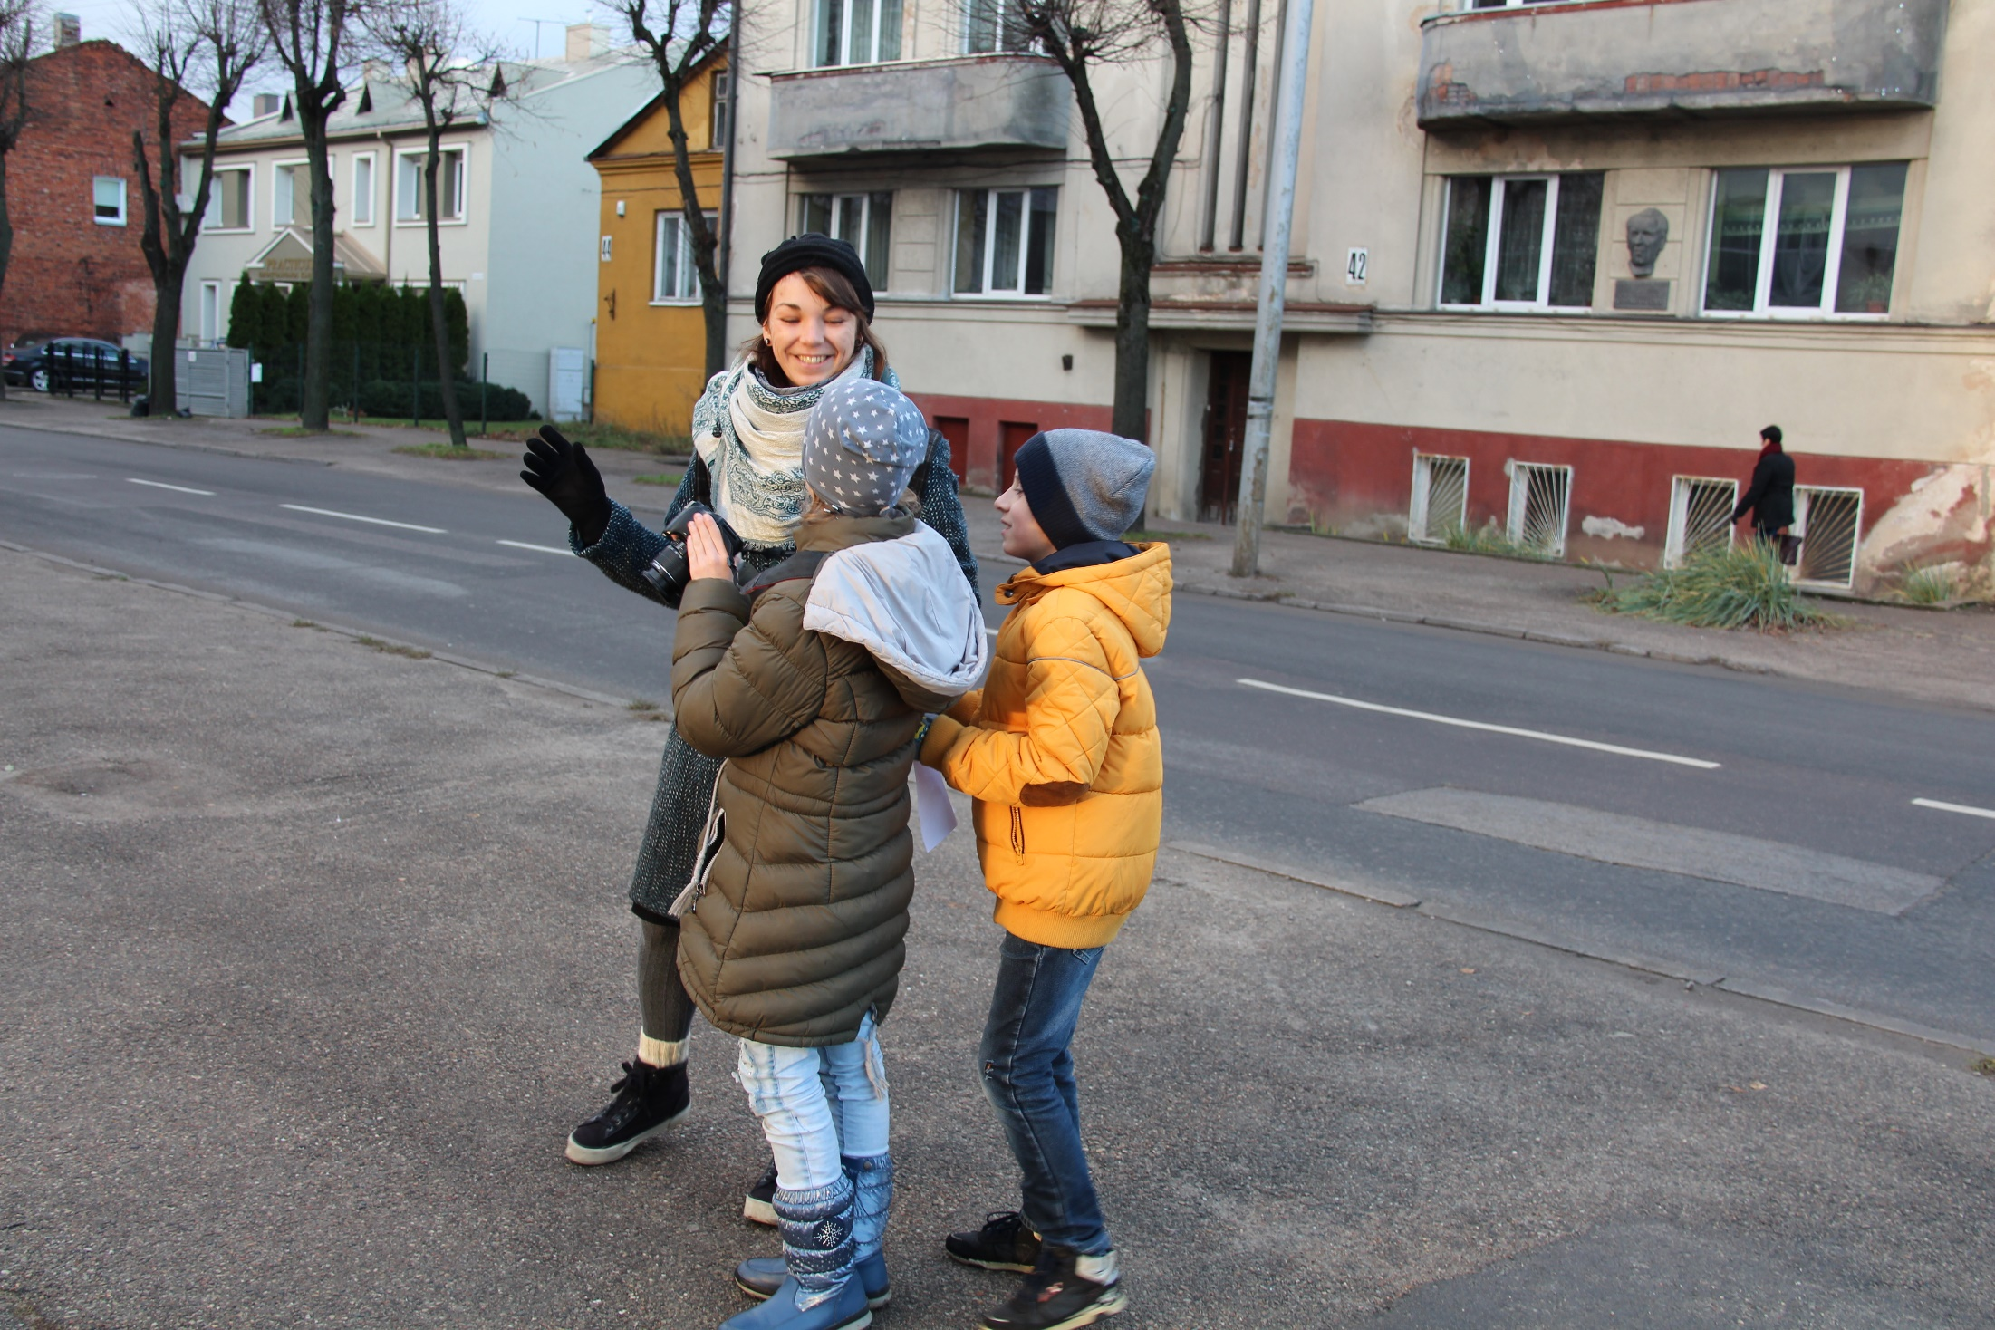

Slide 45
Savanoriška veikla XXI amžiaus knygnešystė „Ir aš noriu skaityti“

Slide 46


Slide 47
Kaip projekto rezultatai galės būti panaudoti ateityje, siekiant užtikrinti ilgalaikę Projekto išliekamąją vertę?

Slide 48
Kūrybinės – edukacinės dirbtuvės vaikams ir jaunimui „Žaliakalnio kiemų istorijos“ bus tęsiamos ir 2019m.
2018m. pabaigoje išgrynintą patrauklių Žaliakalnio vietų skaitmeninio žemėlapio sukūrimo idėją planuojame įgyvendinti 2019m.
Šis projektas planuojamas kaip tęstinis, nes žemėlapis būtų nuolat pildomas naujomis nuotraukomis ir istorijomis, į šią veiklą planuojama įtraukti įvairių kartų Žaliakalnio gyventojus.

Slide 49
Projekto įgyvendinimo metu kilusios problemos ir jų sprendimo priemonės:

Slide 50
Projekto sutartis pasirašyta likus 2 mėnesiams iki metų galo, todėl labai trūko laiko veikloms įgyvendinti.
Situaciją gelbėjo tai, kad partneriai turi projektų įgyvendinimo patirtie ir jau yra bendradarbiavę.

Slide 51
Išvados, pastabos ir pasiūlymai:

Slide 52
Projektų konkursą reikėtų skelbti 1 ketvirtyje, tada bendruomenės stiprinimo veikla galėtų vykti tolygiai visus metus.
Projektus vertinti turėtų išorės ekspertai, nes išplėstinės seniūnaičių sueigos nariai nėra ir negali būti objektyvūs vertintojai.
Dabartinė projektų vertinimo tvarka ne stiprina, o skaldo ir supriešina bendruomenę.

Slide 53
AČIŪ UŽ DĖMESĮ

